Slide 1
WAPT Déploiement
d’applications
sous Windows
Ludovic Four (DR10 CNRS/Pharma)
Fabien Muller (IPCMS)
Groupe X/Stra 11 Juin 2018

Slide 2
Sommaire
1) Introduction| Déploiement d’applications : généralités
2) Présentation de WAPT | Présentation du service WAPT.
3 WAPT | Présentation infrastructures
4WAPT | Développement d’applications.
5 Avantages / Inconvénients

Slide 3
Introduction
Déploiement de logiciels dans les laboratoires :
généralités.

Slide 4
Introduction| déploiement de logiciels : généralités
Problématiques fréquemment rencontrées dans les laboratoires
Parc hétérogène (~ versions d’OS)
Pas de suivi de version des applications
Problématique de mises à jour
Environnement Hors AD (portables)
Besoins des utilisateurs & réactivité
Déploiements à grande échelle
Personnalisation des installations

Slide 5
Introduction| déploiement de logiciels : généralités
Systèmes de déploiement ? Lequel ? Et à quel coût ?
Payants ? MSCC, altiris, adminstudio …
Gratuits ? wpkg, PDQ Deploy, fog,wapt …
Faciles à mettre en œuvre ?
Infrastructure matérielle ?
Licence ? Support ?

Slide 6
WAPT | Présentation
Présentation du
Service WAPT

Slide 7
WAPT | Présentation
Principe de fonctionnement de WAPT
Système de dépôt logiciel basé sur une infrastructure client-Serveur, et fortement inspiré du système de dépôt APT Debian

Slide 8
WAPT | Présentation
WAPT : l’apt-get pour windows
Site internet : http://www.wapt.fr
Moteur en python (+ Développement)
Architecture client/Serveur classique
Serveur : Linux ou windows
clients : windows uniquement
Logiciel Open Source , licence GPL, Développé par la société française Tranquil IT

Slide 9
WAPT | Présentation
WAPT : Versions et tarifs
Version « community »
« gratuite » et adaptée pour un parc de taille moyenne (~300 Postes)
Version « Entreprise »
Payante (10 € /poste et par an)
Grand parc (> 3000 postes)
Certifiée par l’ANSSI

Slide 10
WAPT | Présentation
WAPT : du déploiement de logiciels, mais pas que …
Paquets logiciels : installations silencieuses
Exécution de scripts (powershell, vbs, wsh, batch)
Interaction avec l’environnement utilisateur
Manipulations de base de registre
Language de script natif : Python + bibliothèque de fonctions « wapt » (setup-helpers)
Renforce la sécurité( dépôt maitrisé)

Slide 11
WAPT | Présentation
WAPT : Gestion de groupes
PC Dev
PC Lab
Nomade
grp-dev
grp-office
grp-laptop
FusionInv
python
appdevs
MSoffice
Zotero
seafile
Laptop-Privacy

Slide 12
WAPT | Présentation infrastructures
Mise en place de WAPT en pharma et à l’IPCMS

Slide 13
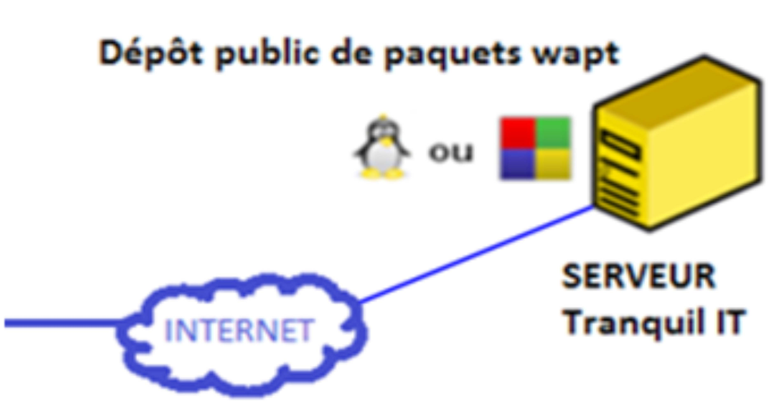
WAPT | Présentation infrastructures
WAPT : Pharma et IPCMS
Serveurs
Pharma - IPCMS
Importation des paquets
du dépôt public
vers les dépôts privés

Slide 14
WAPT | Présentation infrastructures
WAPT : Pharma et IPCMS
Importation des paquets
du dépôt public
vers les dépôts privés
Serveurs
Pharma - IPCMS
Console d’administration
gestion des paquets et des clients

Slide 15
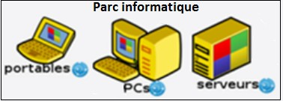
WAPT | Présentation infrastructures
WAPT : Pharma et IPCMS
Importation des paquets
du dépôt public
vers les dépôts privés
Serveurs
Pharma - IPCMS
Agents : connexions régulières
au serveur
Console d’administration
gestion des paquets
et des clients

Slide 16
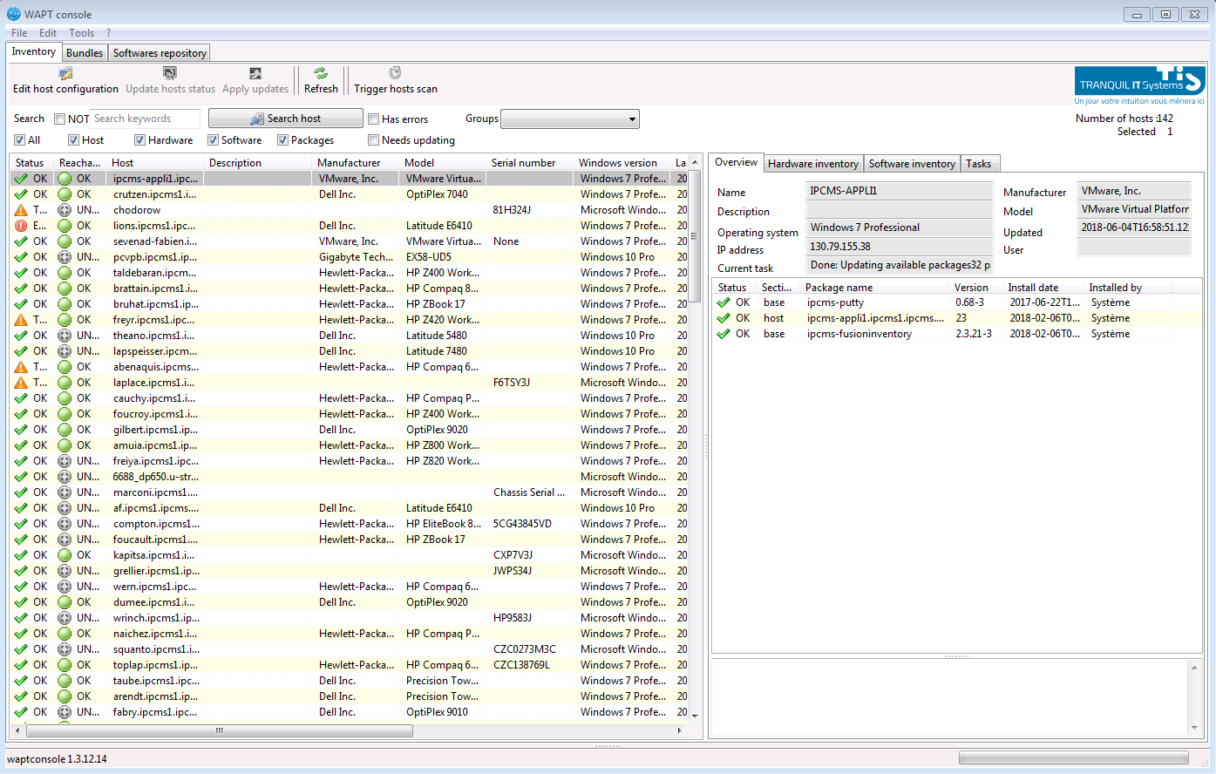
WAPT | Présentation infrastructures
WAPT : Console d’administration

Slide 17
WAPT | Développement de paquets logiciels
Structure et construction
d’un paquet logiciel

Slide 18
WAPT | Développement de paquets logiciels
Structure d’un paquet wapt (template)
Paquet WAPT
Fichier avec extension .wapt
Archive au format ZIP avec une stucture similaire à un paquet debian (.deb)
WAPT
Control (Identité du paquet, numéro de version etc..)
Certificate.crt (certificat du serveur)
Wapt.psproj (Fichier projet python)
Signature/manifest (signature du paquet)
Fichier EXE ou MSI, dossier d’installation, fichiers de configuration ini, drivers, polices de caractères etc ..
Setup.py (programme d’installation du paquet WAPT)

Slide 19
WAPT | Développement de paquets logiciels
Le fichier Control : la carte d’identité du paquet wapt
Nom du paquet
Type de paquet
Numéro de version
Architecture (x86/x64/all)
Langue
Version OS minimale
Dépendance(s) de paquet
Conflit(s) avec d’autres paquets
Signature du paquet / signature du développeur
Différents type de paquets (base, machine, group, unit)
Comparaison de version entre le client et la version de paquet sur le dépôt

Slide 20
WAPT | Développement de paquets logiciels
Le fichier setup.py
Le cœur du paquet wapt
Langage de programmation : python
Librairie de fonctions intégrée : les « setup-helpers »
S’exécute avec le compte SYSTEM
Edition du setup.py avec notepad++ ou pyscripter
Paquet dédié au développement intégré par wapt (python,pyscripter)
Pas de possibilité d’émulation de clavier/souris
Limité aux installations silencieuses.

Slide 21
WAPT | Développement de paquets logiciels
Construction de paquets en 3 étapes
Création d’un « template » wapt : création de l’arborescence du paquet wapt, le fichier control, et le setup.py Commande wapt-get make-template
Compilation (build) et signature du paquet (console admin) Commande wapt-get build-sign
Upload du paquet sur le serveur de dépôt (console admin) Commande wapt-get build-upload
Cas particulier : le méta-paquet (programme volumineux)
Soft_A 32bits FR
Soft_A (méta-paquet)
Soft A_64 bits EN
Client

Slide 22
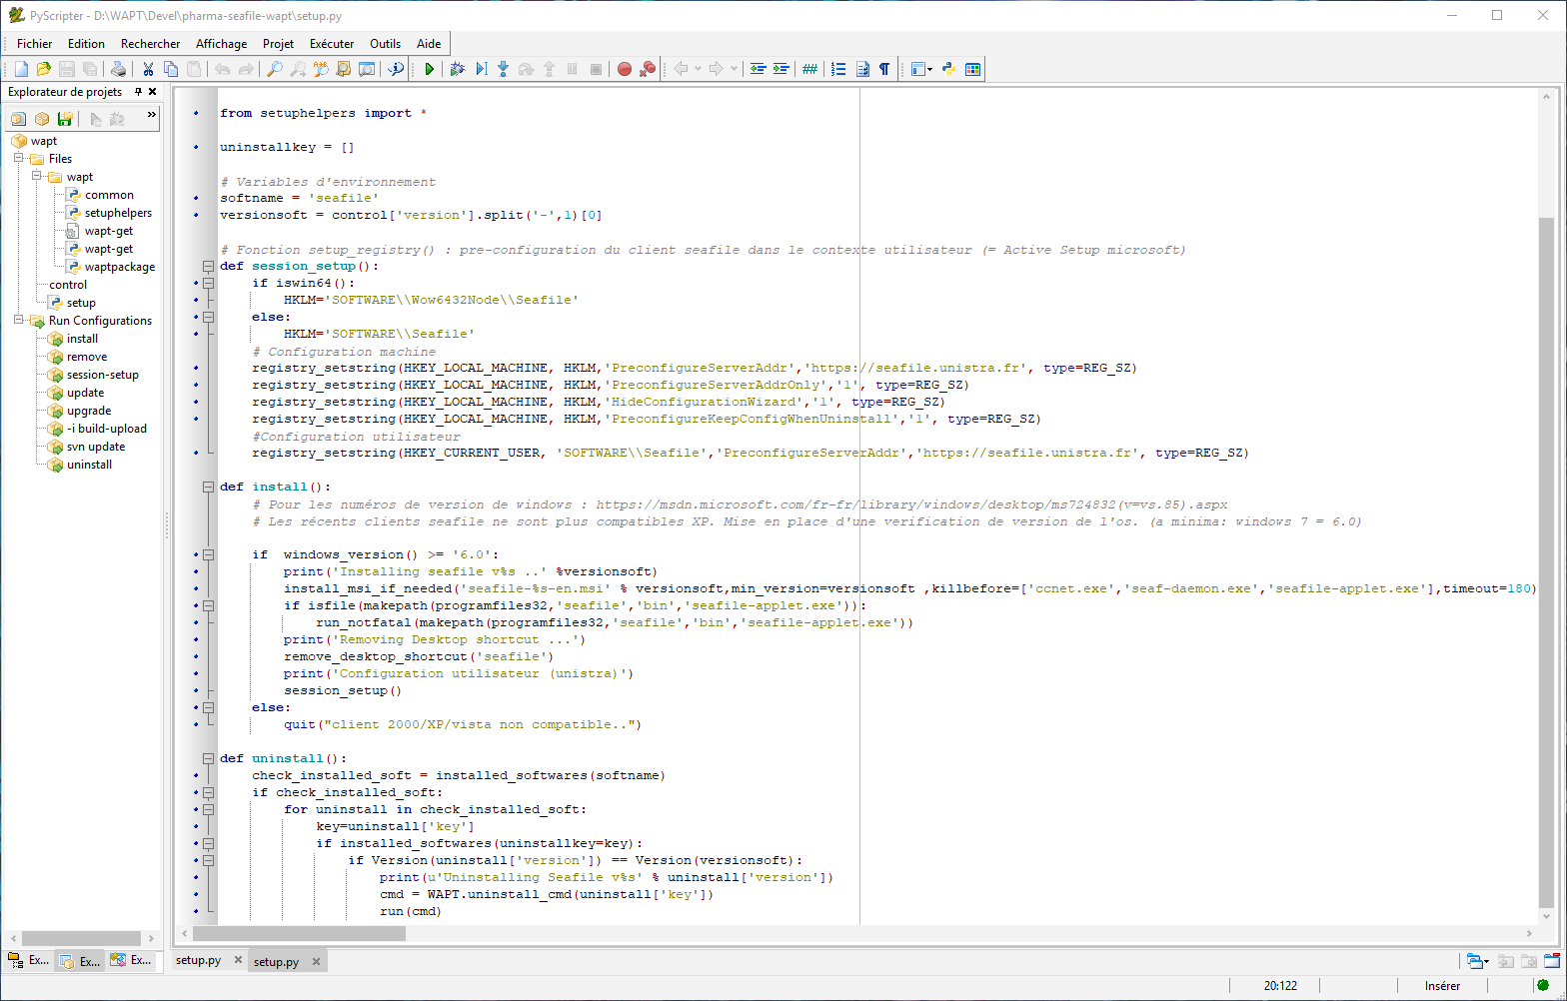
WAPT | Développement de paquets logiciels
Exemple d’édition d’un fichier setup.py avec pyscripter

Slide 23
WAPT | Développement de paquets logiciels
Conclusion
Environnement de développement assez riche
Nécessite quelques connaissances en python
Les setup-helpers sont relativement bien documentés
Interaction avec l’environnement système : prudence !!
Suivi des paquets : Temps de travail non négligeable…
Redondance de paquets dans un environnement hétérogène
Communauté de développeurs wapt assez réduite
Références:
https://www.wapt.fr/fr/doc/CreationPaquets/dev-composition/index.html
https://www.wapt.fr/fr/doc/Theorique/index.html
https://dev.tranquil.it/sphinxdocs/source/setuphelpers.html

Slide 24
WAPT | Avantages/Inconvénients
Avantages
Automatisation et fiabilité du déploiement de logiciels
Sécurisation du parc
Simplicité d'installation et d'utilisation
Installations silencieuses de paquets
Open Source
Gain de temps pour les installations répétitives
Inconvénients
Création de paquets peut être complexe
Difficile pour les gros logiciels (kaspersky, Origin)
On dépend de Tranquil IT pour les paquets du dépôt public
On dépend de Tranquil IT pour l'évolution de wapt et la correction des bogges
Multi-dépôt: mutualiser les paquets wapt sur un dépôt commun entre institutions

